Slide 1
روش های میکروامولسیون و مایسل معکوس

Slide 2
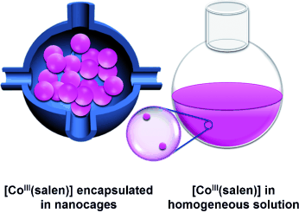
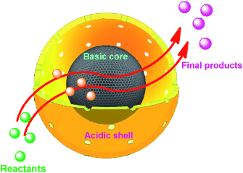
نانورآکتورها
روش‌های تولید نانومواد به‌صورت تک‌پخش (Monodisperse) و با پخش اندازه (Size distribution) محدود، منجر به افزایش کیفیت محصول می شوند.
یکی‌از راه‌کارهای سنتزی جهت نیل به این هدف، استفاده از نانورآکتورها جهت سنتز نانوذرات است.

Slide 3
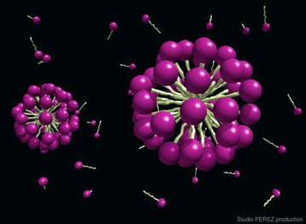
نانورآکتورها
از جمله ساده‌ترین نانورآکتورهای مولکولی، مایسل ها هستند.
این اجتماعات مولکولی، حاصل خودآرایی مولکول‌های سورفکتانت در حدفاصل فاز آبی و آلی است.

Slide 4
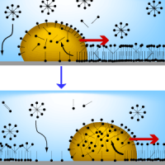
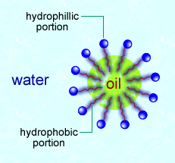
نانورآکتورها
میکروامولسیون‌ها، مخلوط‌های همگن و تک پخش از مایسل‌ها هستند که از مخلوط کردن نسبت مشخصی از فازهای زیر تهیه می شوند:
فاز آلی (روغنی)
فاز آبی
پایدار کننده ها (سورفکتانت‌ها)

Slide 5
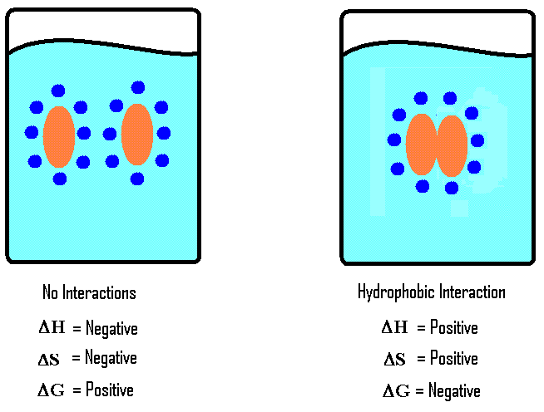
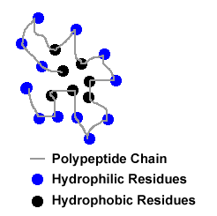
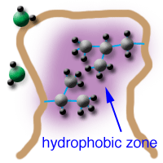
تشکیل تجمع‌های مایسلی
از میان برهم‌کنش‌های متفاوتی که بین حلال (Solvent) و حل‌شونده (Solute) اتفاق می‌افتد...
  یک مورد بر‌همکنش‌های آب‌گریزی (Hydrophobic Interactions) است.

Slide 6
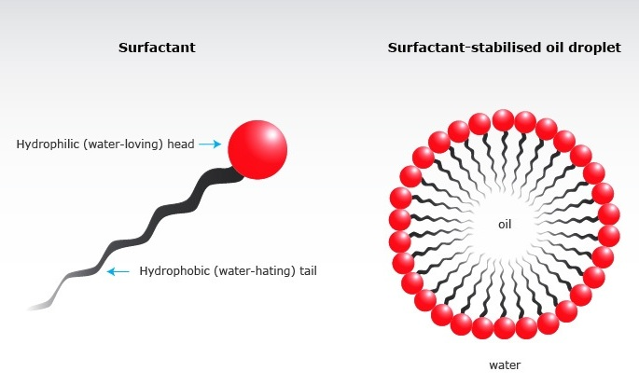
تشکیل تجمع‌های مایسلی
بر‌همکنش‌های آبگریز، منجر به تشکیل ساختارهای تجمعی (Aggregation) از حل‌شونده‌ها در یک حلال نامتجانس می شود.

Slide 7
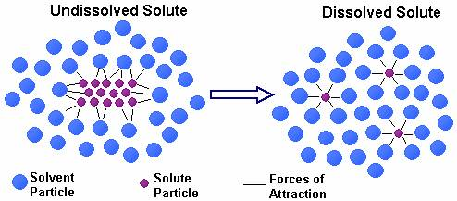
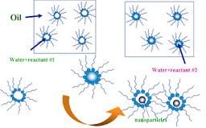
تشکیل تجمع‌های مایسلی
معمولاً مولکول‌های حلال (و به خصوص آب) تمایل زیادی به یکدیگر دارند.
تنها حل شونده‌هایی می‌توانند در محیط آبی حل شوند که قدرت تخریب جاذبه موجود در میان مولکول‌های آب را داشته باشند.
در غیر این صورت آب، این حل‌شونده‌ها را به میان ساختار خود راه نمی‌دهد (از پخش شدن آنها جلوگیری می‌کند) و ساختارهای تجمعی تشکیل می‌شوند.

Slide 8
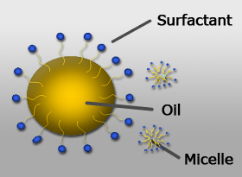
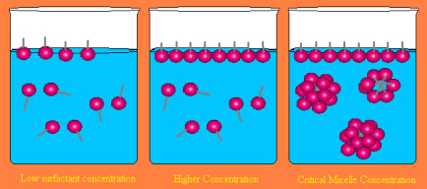
تشکیل تجمع‌های مایسلی
از ساختارهای تجمعی که به خصوص برای ترکیبات سورفکتانت (Surfactants) در حلال آبی مطرح است، ساختار مایسلی (Micelle) است.

Slide 9
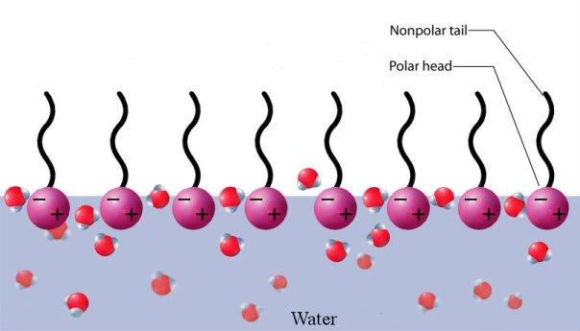
تشکیل تجمع‌های مایسلی
سورفکتانت ها، مولکول هایی دوگانه‌دوست می‌باشند (Amphiphilic).
  این مولکول‌ها دارای یک بخش آب‌دوست و یک بخش آب‌گریز می‌باشند.

Slide 10
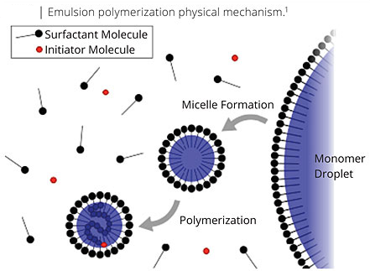
تشکیل تجمع‌های مایسلی
زمانی که یک سورفکتانت در محیط آبی حل می‌شود، بخش‌های آب‌دوست (معمولاً سر آب‌دوست مولکول) به سمت آب متمایل است.
در مقابل، انتهای‌آب‌گریز مولکول توسط مولکول‌های آب، به شدت رانده می‌شود.

Slide 11
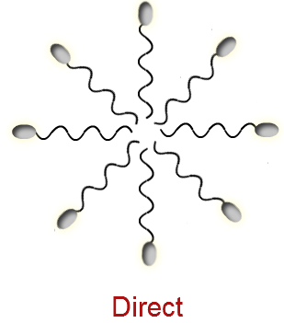
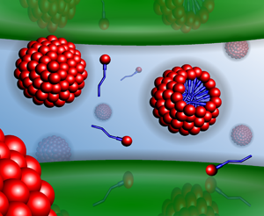
تشکیل تجمع‌های مایسلی
در غلظت‌های مناسب از سورفکتانت، تجمع‌های مولکولی تشکیل می شود.
در این تجمعات، سر آب‌دوست به سمت بیرون (محیط آبی) متمایل بوده و انتهای آب‌گریز مولکول‌ها به سمت یکدیگر قرار می‌گیرند.
  به چنین ساختاری، مایسل متعارف (Normal) گفته می شود.

Slide 12
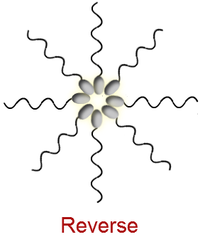
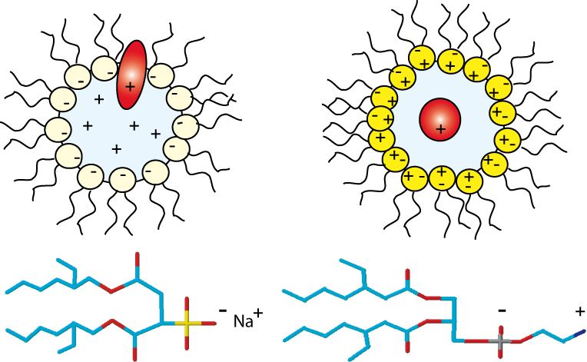
تشکیل تجمع‌های مایسلی
اگر سورفکتانت ها در حلالی آلی (Organic Solvents) حل شوند...
  به دلیل قطبیت نه‌چندان بالای حلال، انتهای آب‌گریز به سمت حلال جهت گیری نموده و سرهای آب‌دوست با یکدیگر مجتمع می‌شوند.
به چنین ساختاری که در حلال های الی مشاهده می شود، ساختار مایسل معکوس (Reverse) گفته می‌شود.

Slide 13
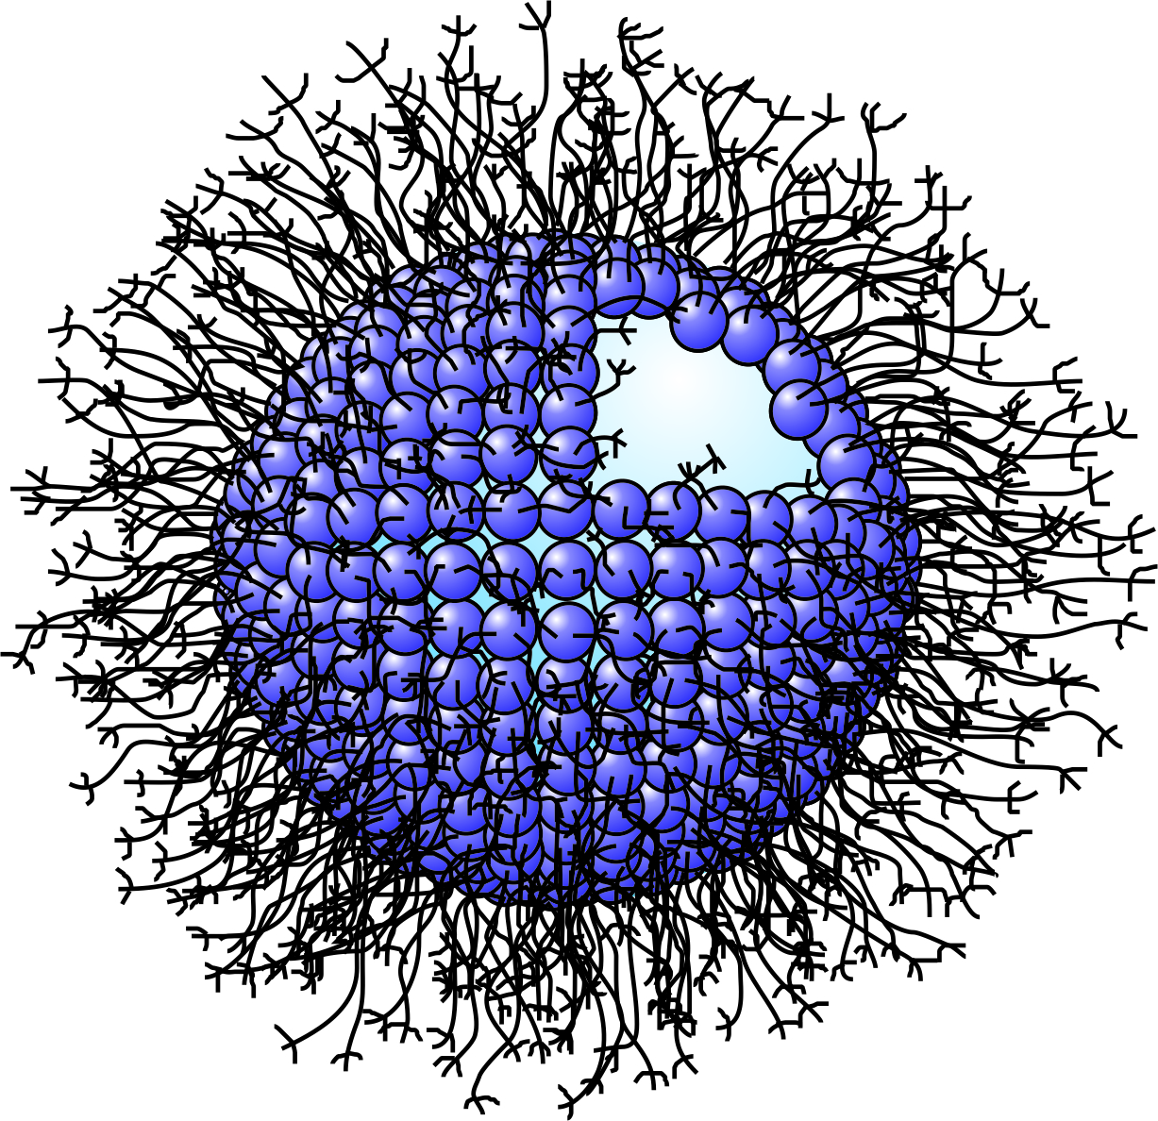
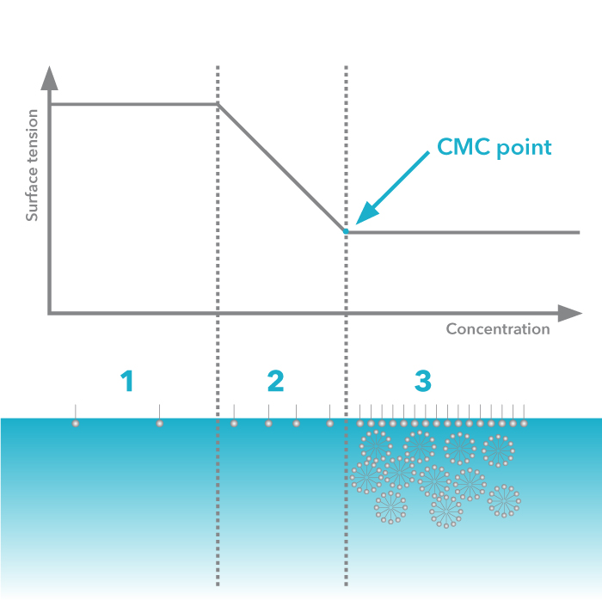
تشکیل تجمع‌های مایسلی
زمانی که غلظت سورفکتانت از یک حد بحرانی (Critical Micelle Concentration, CMC) بالاتر می‌رود، اجتماعات مایسلی در حلال تشکیل می‌شوند.

Slide 14
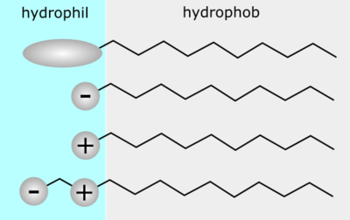
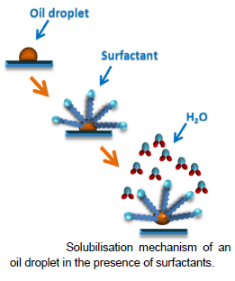
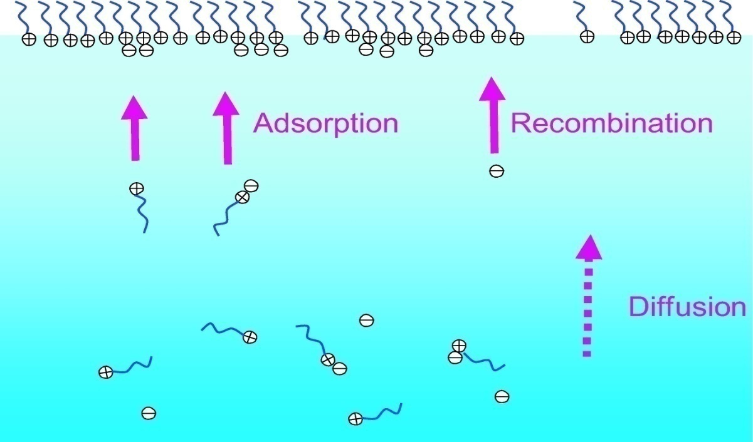
تشکیل تجمع‌های مایسلی
سورفکتانت‌‌ها در سه دسته‌ قرار می‌گیرند...
کاتیونی
آنیونی
خنثی

Slide 15
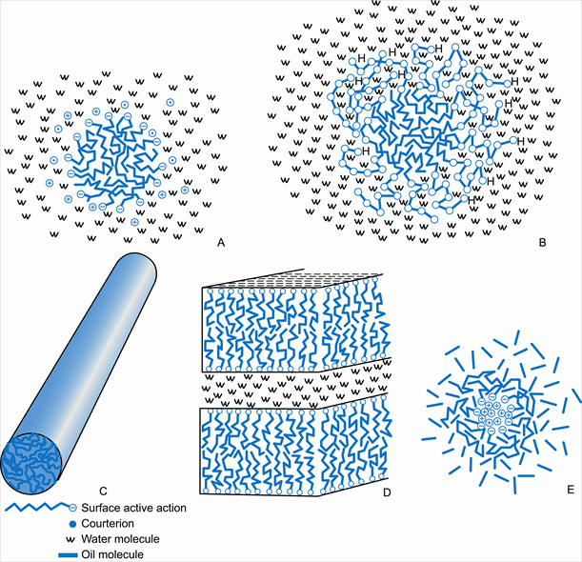
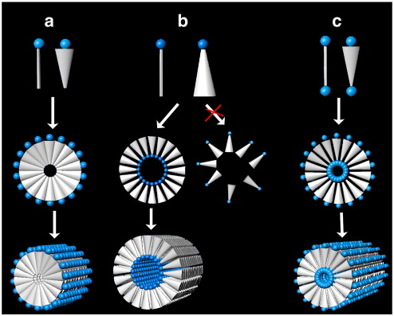
تشکیل تجمع‌های مایسلی
مایسل‌ها به اشکال مختلفی دیده می شوند:
مایسل‌های کروی
مایسل‌های استوانه‌ای

Slide 16
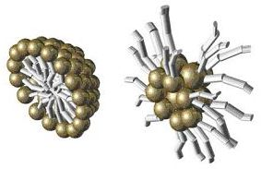
میکروامولسیون‌ها
(Microemulsions)
هسته میانی در مایسل های معکوس، مواد آب‌دوستی را که به راحتی در فاز آلی حل نمی شوند در فضای خود جای می‌دهد.
در یک مایسل متعارف، این ترکیبات آب‌گریز هستند که در مرکز مایسل قرار می‌گیرند.

Slide 17
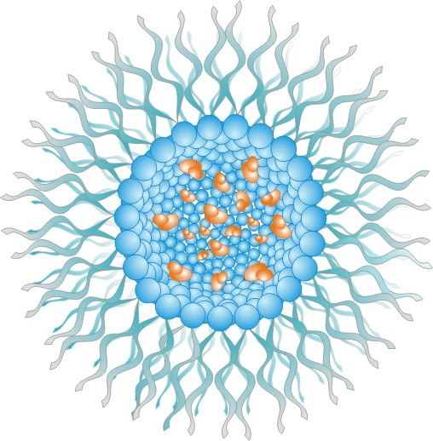
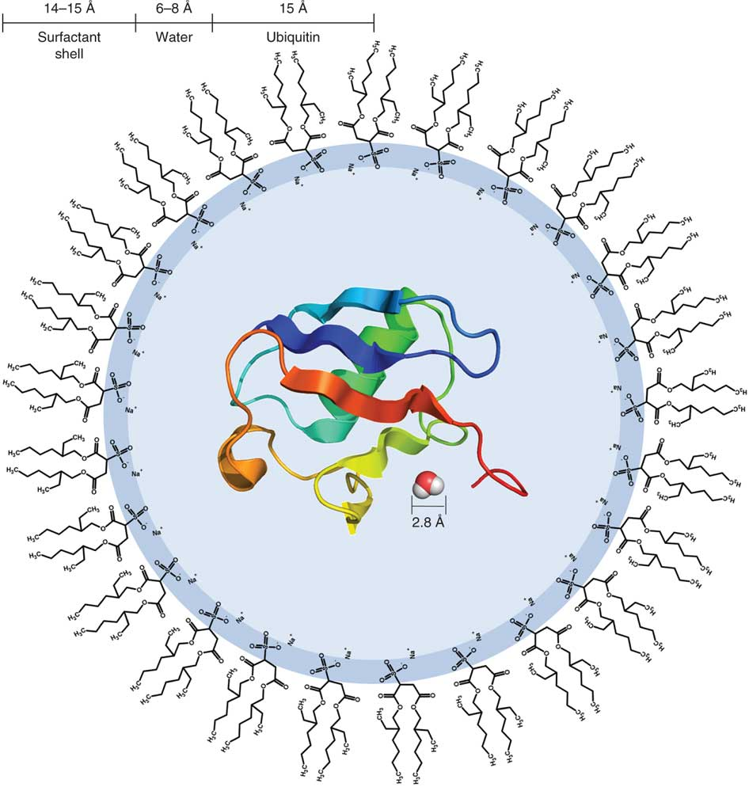
میکروامولسیون‌ها
(Microemulsions)
از این خاصیت به فراوانی در فرآیندهای انتقال دارو و مواد زیستی به درون سلول‌ها بهره برده می‌شود.
مولکول‌های روغن می‌توانند در صورت ورود به محلول آبی حاوی سورفکتانت، در هسته مایسل‌های تشکیل شده قرار گیرند و مخلوطی پایدار را ایجاد نمایند.

Slide 18
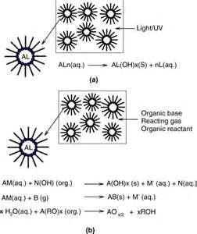
میکروامولسیون‌ها
(Microemulsions)
معمولاً تشکیل میکروامولسیون با مخلوط کردن...
  حلال آبی، حلال آلی، سورفکتانت و ماده کمکی سورفکتانت (Co-surfactant) صورت می پذیرد.
سورفکتانت کمکی، معمولاً یک الکل یا یک آمین است.

Slide 19
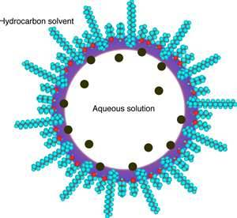
میکروامولسیون‌ها
(Microemulsions)
با آنکه یک میکروامولسیون سرشار از ساختارهای مایسلی است، کاملاً شفاف و همگن به نظر می‌رسد.
این به آن دلیل است که میکروامولسیون ها در اصل، یک سیستم با پخش نانو (Nanodispersion) هستند.

Slide 20
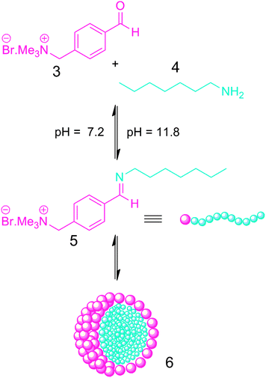
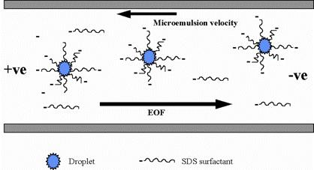
میکروامولسیون‌ها
(Microemulsions)
در خصوص سورفکتانت‌های باردار...
در قسمت‌هایی که سرهای دارای بار تجمع می‌یابند، دافعه الکترواستاتیکی میان بارهای مشابه به وجود می‌آید.
این دافعه منجر به ناپایداری کل ساختار مایسل می‌گردد.

Slide 21
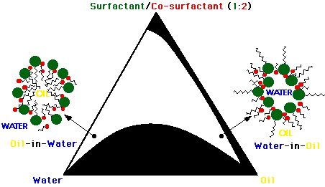
میکروامولسیون‌ها
(Microemulsions)
سورفکتانت کمکی، یک عامل فضا پرکن (Spacer) الکترونگاتیو است.
این مولکول کمکی در بین قسمت‌های باردار سورفکتانت قرار می‌گیرد و با خنثی نمودن بارهای الکترواستاتیکی، بر پایداری کل تجمع مولکولی می‌افزاید.

Slide 22
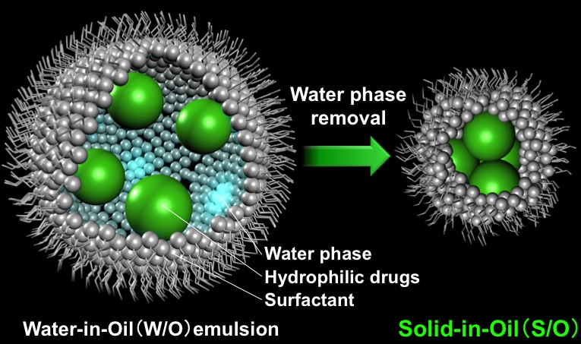
میکروامولسیون‌ها
(Microemulsions)
میکروامولسیون آب در روغن (Water in Oil): میکروامولسیون‌هایی که از مقدار زیادی حلال آلی ساخته‌ شده و در آنها، مایسل‌ها ساختار معکوس دارند.

Slide 23
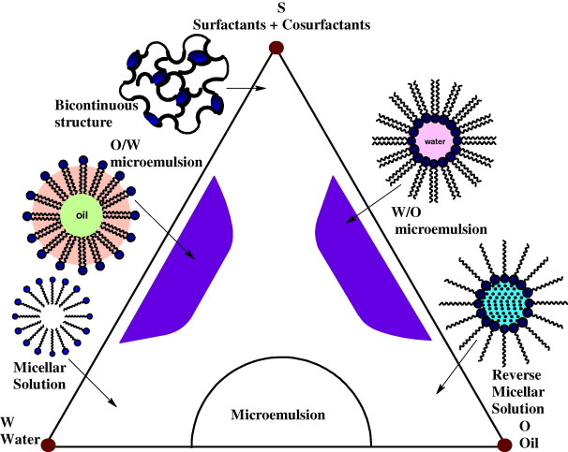
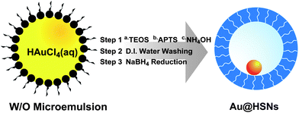
سنتز نانوذرات در نانورآکتورهای مایسلی
میکروامولسیون‌ها از لحاظ ترمودینامیکی پایدارند.
به همین دلیل می توانند به عنوان نانورآکتور مورد استفاده قرار گیرند.
نانوذرات می‌توانند در محیط نانورآکتورهای مایسلی سنتز شوند.

Slide 24
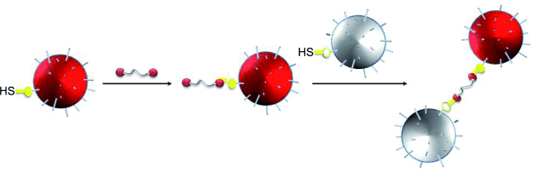
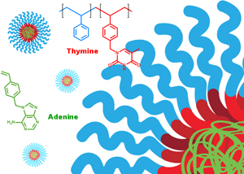
سنتز نانوذرات در نانورآکتورهای مایسلی
شکل و پخش اندازه ذرات سنتز شده در نانورآکتورها، وابسته به موارد زیر است:
  شکل، اندازه و برهم‌کنش‌های میان مایسل‌های مورد استفاده.

Slide 25
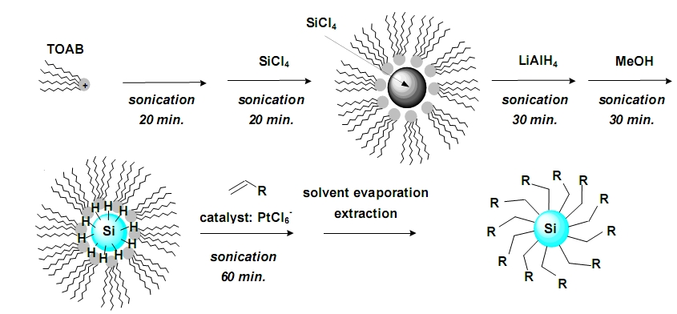
سنتز نانوذرات در نانورآکتورهای مایسلی
معمولاً پیش ماده‌های اولیه (به خصوص در تشکیل نانوذرات معدنی) محلول در آب هستند، لذا از مایسل معکوس جهت سنتز به عنوان نانورآکتور استفاده می شود.

Slide 26
سنتز نانوذرات در نانورآکتورهای مایسلی
سنتز نانوذرات در ساختارهای مایسلی، به دو روش صورت می پذیرد.
روش اول شامل...
  مخلوط کردن دو محصول با ساختار مایسل معکوس اما حاوی واکنش‌گرهای مختلف است.
  واکنش با برخورد نانورآکتورها به یکدیگر، تلفیق آنها و تبادل مواد بین دو مایسل صورت می‌پذیرد.

Slide 27
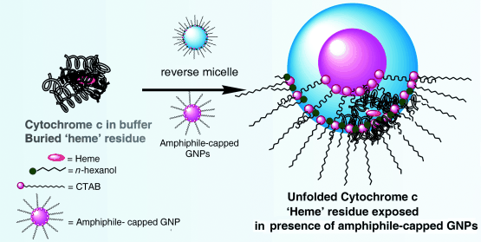
سنتز نانوذرات در نانورآکتورهای مایسلی
در روش دوم...
  تنها از یک محلول مایسل معکوس استفاده می‌شود.
  در این حالت واکنش بین واکنش‌گر حل شده در مایسل و واکنشگر حل شده در حلال آلی اتفاق می‌افتد.

Slide 28
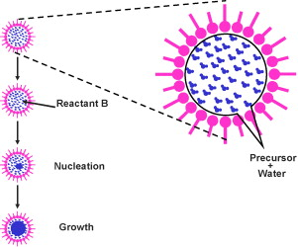
سنتز نانوذرات در نانورآکتورهای مایسلی
جذب سطحی (Adsorption) سورفکتانت بر سطح نانوذره، از رشد بیش از حد آن درون یک میکروامولسیون جلوگیری می‌کند.
لذا میکروامولسیون‌ها کمابیش می‌توانند در محدود کردن اندازه ذرات در حد مورد نیاز، به‌کار روند.

Slide 29
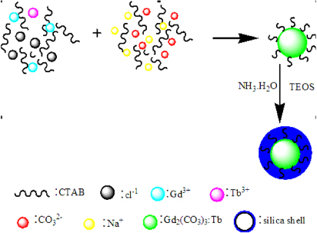
رویکرد عملی سنتز در میکروامولسیون
سنتز ترکیبات در میکروامولسیون معکوس
کاهش نمک‌های فلزی و سنتز نانوذرات فلزی خالص، به‌راحتی می‌تواند با روش مایسل‌ معکوس انجام شود.
در این مورد، نمک فلزی در یک محلول مایسلی و ماده کاهنده در محلول مایسلی دیگر ریخته می‌شود و در نهایت با یکدیگر اختلاط می‌یابند.
عوامل کاهنده باید به صورتی انتخاب شوند که بر اجزای ساختاری مایسل بی‌اثر باشند و تنها با یون فلزی مورد نظر واکنش دهند.

Slide 30
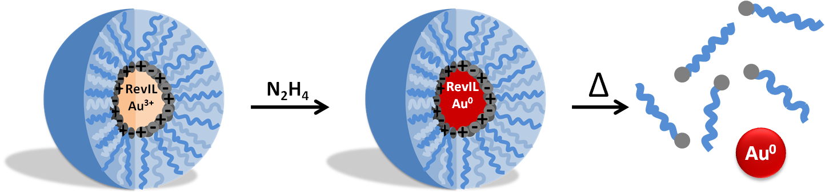
رویکرد عملی سنتز در میکروامولسیون
نانوذراتی از اکسید فلزات، کربنات ها و سولفیدهای فلزی، می‌توانند توسط واکنش‌های آبکافت (Hydrolysis) و ترسیب (Precipitation) با این روش سنتز شوند.

Slide 31
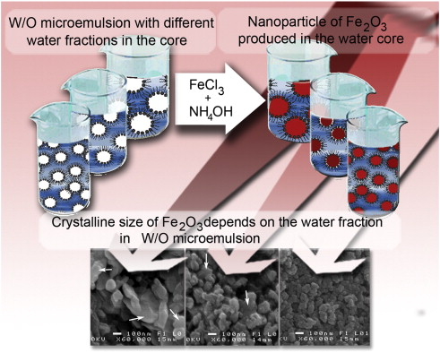
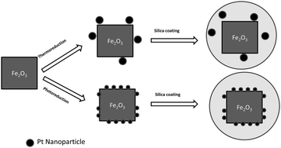
رویکرد عملی سنتز در میکروامولسیون
نانوذره اکسید آهن (Fe₂O₃) می‌تواند با هیدرولیز نمک FeCl₃.6H₂O درون مایسل‌ها اتفاق بیفتد.
با کنترل کردن نسبت آب به پیش‌ماده فلزی، یا با تغییر نسبت آب به سورفکتانت، اندازه نانوذره حاصل متغیر است.
در رویکردی متفاوت می‌توان به‌جای افزایش مستقیم، از یک میکروامولسیون مجزا حاوی آمونیاک نیز استفاده کرد.

Slide 32
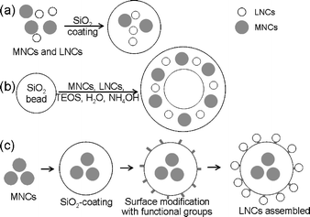
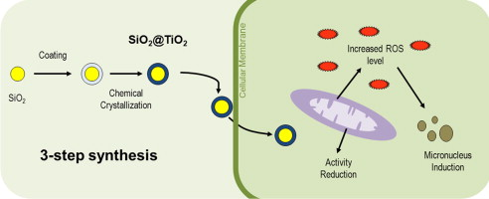
رویکرد عملی سنتز در میکروامولسیون
سنتز نانوذرات در میکروامولسیون‌های متعارف (نرمال)
مثالی از سنتز در میکروامولسیون‌های متعارف، تهیه نانوذرات SiO₂ است.
برای سنتز نانوذرات SiO₂ ، از مایسل متعارف (نرمال) استفاده شده است.
یک مایسل متعارف در اصل حاوی قطراتی (Droplets) از روغن (فاز آلی) است.
پیش‌ماده Si که در فاز آلی محلول است، در محفظه مایسل‌ها حل می‌شود.

Slide 33
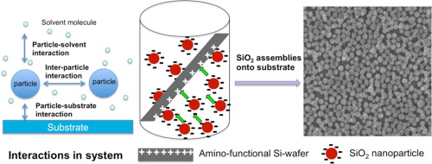
رویکرد عملی سنتز در میکروامولسیون
مطابق با رویکرد دوم سنتز نانوذرات در مایسل‌ها، واکنش گر دیگر (آمونیاک) به حلال آبی (که مایسل‌ها در آن شناورند) اضافه می‌شود.
نفوذ تدریجی آمونیاک در مایسل‌ها، باعث شروع واکنش آب‌کافت (Hydrolysis) و سپس تراکم (Condensation) پیش ماده Si می شود و محصول نهایی (SiO₂) سنتز می‌گردد.

Slide 34
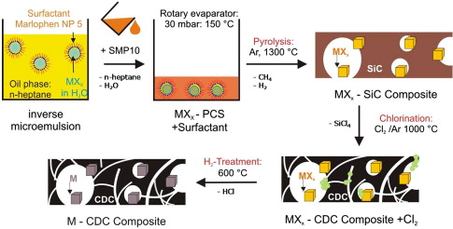

رویکرد عملی سنتز در میکروامولسیون
تلفیق روش میکروامولسیون با روش سل-ژل می‌تواند منجر به بهبود کیفیت سرامیک‌های بدست آمده شود.
روش سل-ژل منجر به کنترل بهتر استوکیومتری در محصول می‌شود، اما وجود میکروامولسیون، کنترل اندازه ذرات و ریزدانه‌ها (Grains) را مهیا می‌سازد.

Slide 35


رویکرد عملی سنتز در میکروامولسیون
از میان مواد آلی نیز، سنتز پلیمرها به مراتب با استفاده از روش میکروامولسیون (متعارف) بررسی شده است.

Slide 36

رویکرد عملی سنتز در میکروامولسیون
سنتز ساختارهای پوسته-هسته با روش میکروامولسیون
در بسیاری از موارد، پوشش دادن سطح نانوذرات با لایه‌ای محافظ (به خصوص در مورد نانوذرات مغناطیسی آهن) مورد نیاز است.
پس از سنتز نانوذرات اولیه در میکروامولسیون‌ها، میکروامولسیونی دیگر حاوی نمک محلول از فلز پوسته اضافه می‌شود.

Slide 37

رویکرد عملی سنتز در میکروامولسیون
بر اثر برخورد میسل‌ها به یکدیگر، یون‌های محلول از فلز پوسته به مایسل‌های حاوی نانوذرات وارد شده و در واکنش با مایسل‌های حاوی مواد کاهنده، کاهش می‌یابند.
لذا پوسته بر سطح نانوذره فلزی اولیه تشکیل می‌شود.

Slide 38


رویکرد عملی سنتز در میکروامولسیون
نقایص راهکار ایجاد ساختار پوسته-هسته:
درصورتی که مایسل حاوی یون‌های پوسته، در ابتدا به یک مایسل حاوی مواد کاهنده برخورد کند، نانوذره طلا (به صورت خالص) سریعاً تشکیل می‌شود.
در این حال محصول حاوی نانوذرات طلا، نانوساختارهای پوسته-هسته و برخی نانوذرات اولیه (بدون پوسته) است.

Slide 39


رویکرد عملی سنتز در میکروامولسیون
ساختارهای پیازی‌شکل (Onion Structures)، که در اصل ساختارهای پوسته-هسته چند لایه می‌باشند، با همین رویکرد و با تکرار مراحل تشکیل می‌شوند.
ساختارهای پیازی شکل کاربرد گسترده‌ای در بحث های فوتونیک و تغییرپذیری (Tunability) در خواص نوری دارند.

Slide 40
رویکرد عملی سنتز در میکروامولسیون
تصویر میکروسکوپ الکترونی مربوط به نانوساختار Au-Fe-Au

Slide 41

رویکرد عملی سنتز در میکروامولسیون
با ترکیب واکنش‌های سنتزی رسوبی، کاهش و آب‌کافت ساختارهای اکسیدی با پوشش فلزی، هسته‌های اکسیدی با پوشش اکسیدی و ساختارهای متنوع دیگر از این دست سنتز می‌شوند.
می‌توان به تولید نانوذرات Fe₃O₄ با پوسته SiO₂ با روش میکروامولسیون اشاره کرد.

Slide 42

رویکرد عملی سنتز در میکروامولسیون
گاه هدف، ترسیب پوسته‌ای از جنس هسته اولیه است.
این روش، یک روش رشد با استفاده از بذر (Seed-Mediated Growth) بوده که به روش Germ-Growth معروف است.
این روش نیز مانند تمامی روش‌های مشابه منجر به تشکیل ذرات با اندازه کنترل شده و پخش اندازه محدود می‌شود (ذرات از نظر اندازه همگن هستند).

Slide 43

رویکرد عملی سنتز در میکروامولسیون
سنتز و خودآرایی نانوساختارهای یک‌بعدی در میکروامولسیون
کنترل شکل محصولات نانوساختار بسیار پیچیده است و به عوامل مختلفی نسبت داده می‌شود.
در برخی موارد نیز نانوذرات تک‌پخش، خودآرایی نموده و ساختارهای ابرشبکه‌ای (Superlattice) با خواص تجمعی (Collective) ایجاد می‌کنند.

Slide 44



رویکرد عملی سنتز در میکروامولسیون
نانوذرات یک بعدی (1-D) همچون نانوسیم‌ها، نانومیله‌ها و نانولوله‌ها، از اهمیت زیادی در ساخت تجهیزات نانو برخوردارند.

Slide 45


رویکرد عملی سنتز در میکروامولسیون
دو مکانیسم جهت سنتز چنین نانوساختارهایی با روش میکروامولسیون ارائه شده است:
رشد هدایت شده با استفاده از قالب (Template-directed Growth)
کلوخه‌ای شدن جهت دار (Oriented Aggregation)

Slide 46

رویکرد عملی سنتز در میکروامولسیون
در مکانیسم رشد هدایت شده با استفاده از قالب...
نانوذرات آب (به عنوان مایسل معکوس) یک زنجیره را تشکیل می‌دهند.
هسته‌زایی درون این ذرات صورت گرفته و فرآیند رشد منجر به تشکیل ساختارهای یک‌بعدی می‌شود.

Slide 47
رویکرد عملی سنتز در میکروامولسیون
مکانیسم‌های مختلف سنتز نانوساختارهای یک‌بعدی در میکروامولسیون

Slide 48

رویکرد عملی سنتز در میکروامولسیون
در مکانیسم دوم، یعنی کلوخه‌ای شدن جهت‌دار...
در ابتدا نانوذرات به‌صورت تک‌پخش درون مایسل‌ها تشکیل می‌شوند.
در مرحله بعد، بر اثر هدایت مولکول‌های سورفکتانت یا سایر افزودنی‌ها، در راستای یک بعد خودآرایی می کنند.
این در نهایت منجر به ایجاد یک نانوسیم تک‌بلوری می‌شود.

Slide 49

رویکرد عملی سنتز در میکروامولسیون
عوامل موثر در انتخاب سورفکتانت
عوامل مختلفی در انتخاب سورفکتانت برای یک سیستم سنتزی دخیل هستند.
به‌عنوان مهم‌ترین عامل، سورفکتانت ها باید نسبت به کلیه محتویات و مواد تشکیل دهنده مایسل، واکنش‌ناپذیر (بی‌اثر) باشند.
به خصوص زمانی که سیستم حاوی عوامل اکسید یا احیا کننده قوی است، باید به این مسئله دقت شود.

Slide 50

رویکرد عملی سنتز در میکروامولسیون
وجود یون‌های همراه (Counter Ion) در یک سورفکتانت، می‌تواند در روند کل سنتز مزاحمت ایجاد نماید.
به عنوان مثال سورفکتانت CTAB دارای یون همراه برمید (Br⁻) است.
این یون همراه می‌تواند با یون Ag⁺ درون مایسل واکنش داده و رسوب ایجاد نماید.

Slide 51
بحث و نتیجه گیری
میکروامولسیون‌ها یک ساختار سازمان یافته مناسب برای سنتز نانوذرات تک‌پخش با گستره اندازه محدود هستند.
نانوذرات فلزی به راحتی، با استفاده از فرآیندهای کاهش در این نانورآکتورها سنتز می شوند.
اکسیدها، کربنات‌ها، سولفیدها و ... نیز با این روش تهیه شده اند.
نانوساختارهای پوسته-هسته، نانوساختارهای چندلایه پیازی شکل و همچنین نانوپوشش های SiO₂ می‌توانند با این روش تهیه شوند.
گزارش‌های متعددی مبنی بر تهیه نانوذرات غیر کروی و خصوصاً نانوساختارهای یک‌بعدی نظیر نانوسیم‌ها و نانومیله‌ها با این روش، گزارش شده است.

